Slide 1
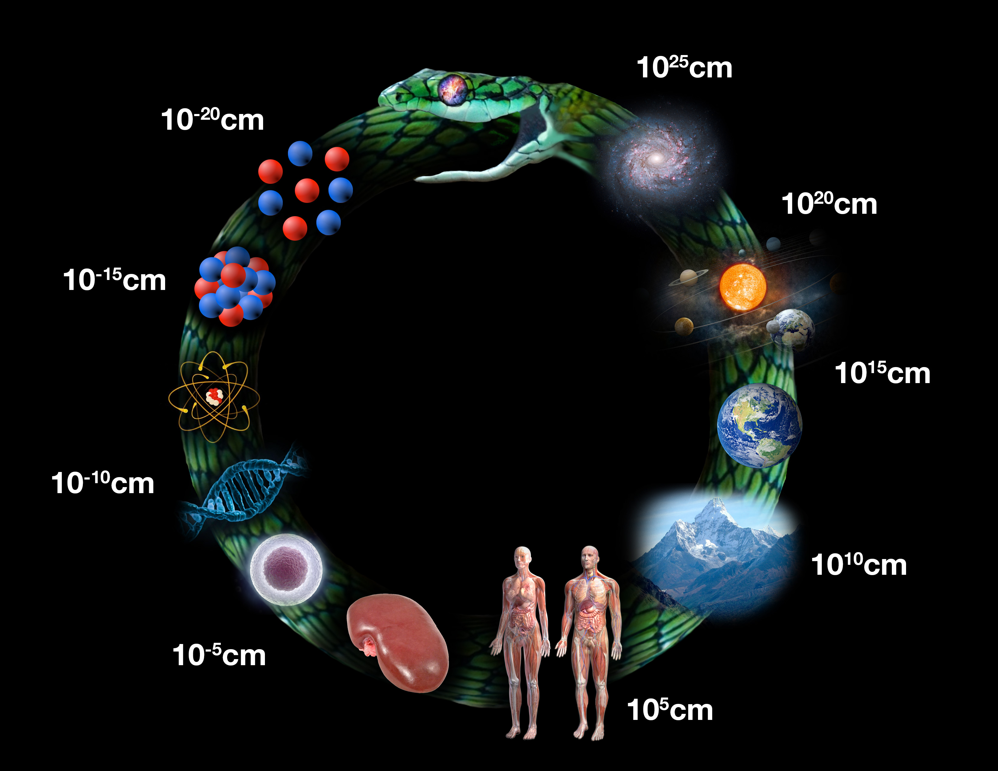
欢迎大家来到物理学的神奇世界！

Slide 2
大学物理
授课教师：操宣敏
办公地址：蒙民伟理工楼307
邮箱：caoxm@jnu.edu.cn

Slide 3
附录一 矢量
标量和矢量
矢量合成的几何法和解析法
矢量的标积和矢积
矢量的导数与积分

Slide 4
1. 标量和矢量
标量
定义：只有大小，没有方向的量。
表示：数字（可带正负号）。
加法：代数和。

Slide 5
矢量
定义：既有大小，又有方向的量。
表示：
加法：平行四边形法则或三角形法则。

Slide 6

多选题
2分
以下物理量是矢量的是（ ）
速度
电场强度
A
E
速率
温度
B
F
位移
质量
C
G
路程
D
提交

Slide 7

2. 矢量合成的几何法和解析法
矢量加法
矢量减法
$$\overset{⃑}{A}−\overset{⃑}{B}=\overset{⃑}{A}+(−\overset{⃑}{B})$$

Slide 8
矢量的分解
把一个矢量看成两个或两个以上的矢量相加。
一个矢量有无穷多种分解法
矢量4

Slide 9
矢量的正交分解
z
y
x
矢量8

Slide 10
矢量和（差）的正交分量表示

Slide 11
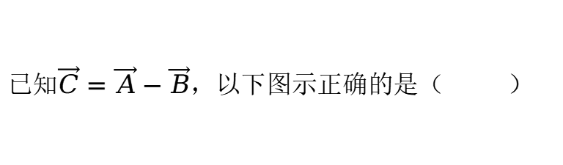
单选题
1分
已知$\vec{C}=\vec{A}−\vec{B}$，以下图示正确的是（ ）
A
C
B
D
提交

Slide 12
3. 矢量的标积和矢积
矢量乘以标量
定义：
性质：

Slide 13
矢量的标积
定义：
性质：
矢量的标积的正交分量表示：

Slide 14
矢量的矢积
定义：
性质：

Slide 15




单选题
1分
以下关于矢量的运算错误的是（ ）
$$\vec{A}⋅\vec{B}=\vec{B}⋅\vec{A}$$
A
$$\vec{A}×\vec{B}=\vec{B}×\vec{A}$$
B
$$\left(\vec{A}×\vec{B}\right)⋅\vec{C}=\left(\vec{C}×\vec{A}\right)⋅\vec{B}$$
C
$$\vec{C}×\left(\vec{A}+\vec{B}\right)=\vec{C}×\vec{A}+\vec{C}×\vec{B}$$
提交
D

Slide 16
矢量的导数与积分
矢量函数
矢量与变量t之间存在一定的关系，如果当变量t取定某个值后，矢量有唯一确定的值（大小和方向）与之对应，则称为t的矢量函数，即A=A(t)

Slide 17
矢量函数的导数
定义:
z
y
x
矢量10

Slide 18
性质
矢量函数导数的正交分量表示

Slide 19
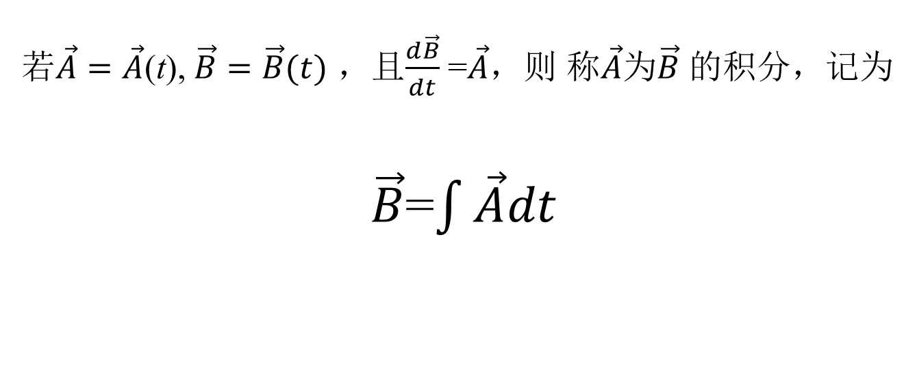
矢量函数的积分
定义

Slide 20
性质
矢量函数积分的正交分量表示

Slide 21
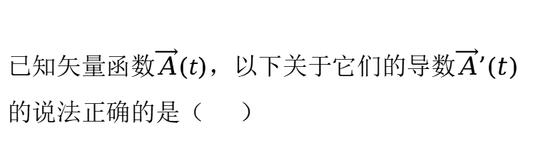




单选题
1分
已知矢量函数$\vec{A}\left(t\right)$，以下关于它们的导数$\vec{A}’\left(t\right)$的说法正确的是（ ）
$\vec{A}’\left(t\right)$的方向与$\vec{A}\left(t\right)$相同
A
$\vec{A}’\left(t\right)$的方向与$\vec{A}\left(t\right)$垂直
B
$\vec{A}’\left(t\right)$的方向仅取决于与$\vec{A}\left(t\right)$的方向
C
$\vec{A}’\left(t\right)$的方向与$\vec{A}\left(t\right)$的方向和大小均有关系
D
提交

